Slide 1


Thais Vitória Fosaluza
PROJETO INDIVIDUAL:
WORSHIP JESUS
Desenvolvimento e Aperfeiçoamento no Ministério de Louvor

Slide 2




CONTEXTO
O minitério de louvor é uma parte essencial da adoração em muitas igrejas e comunidades cristãs.
Grupo de pessoas voluntárias que se dedicam e usam a música como instrumento de adoração a Deus e expressão espiritual.
Website focado em ministério de louvor, com objetivo em ajudar pessoas a se desenvolverem na vida musical e espiriual.

Slide 3

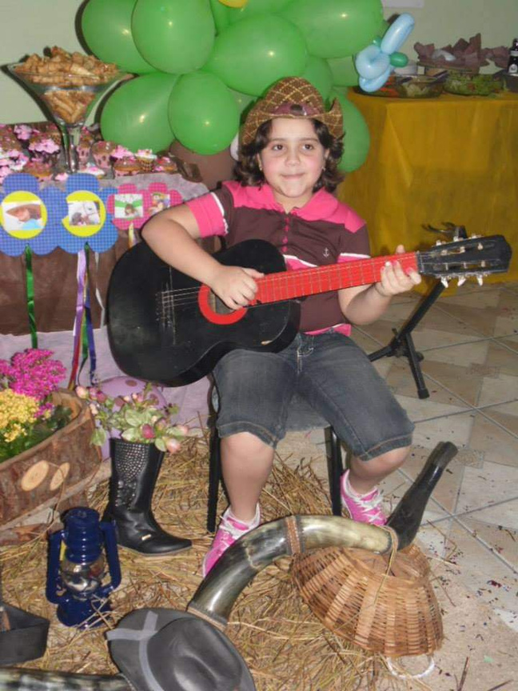


ONDE DESPERTOU ESSE TEMA?
Em 2013
Comecei a fazer aula de violão
Entrei no ministério de louvor
Descobri a paixão pela música

Slide 4

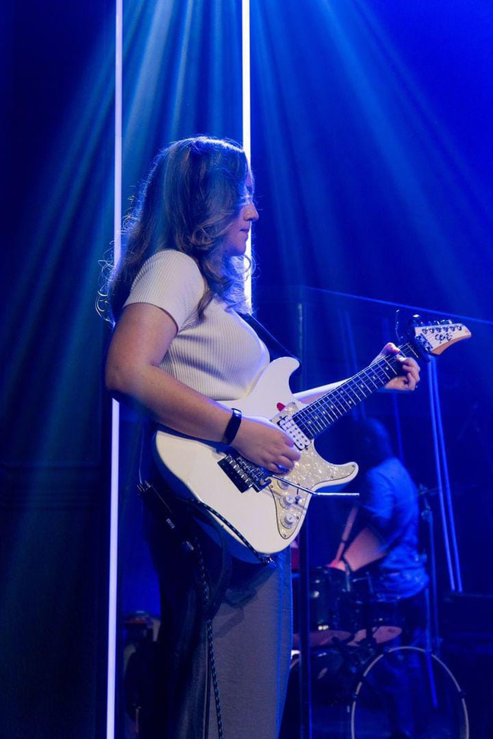


MINISTÉRIO DE LOUVOR EM MINHA VIDA
Atualmente
11 anos atuando no ministério
Hoje faço parte no ministério da igreja Mahanaim
Vivo uma vida de adoração e temor a Deus

Slide 5



APRESENTAÇÃO WEBSITE

Slide 6


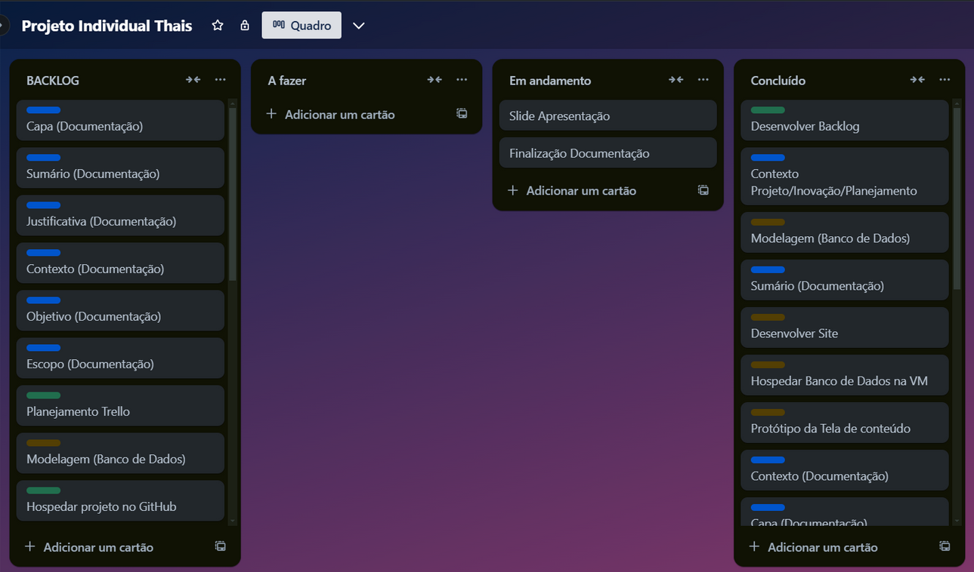

ORGANIZAÇÃO
SCRUM
KANBAN
ANÁLISE DE REQUISITOS
PRODUTIVIDADE

Slide 7

DIFICULDADES
Lidar com inveja e desconsideração
Disciplina e Dedicação
SUPERAÇÃO
Integração na Ig. Mahanaim
Participação em 3 clipes

Slide 8


AGRADECIMENTOS
Mãe e Pai
Me apoiaram e investiram em minhas aulas
DEUS
Sempre esteve comigo e cuidou de mim
Não fui eu que ordenei a você? Seja forte e corajoso! Não se apavore nem desanime, pois o Senhor, o seu Deus, estará com você por onde você andar".
Josué 1.9

Slide 9




Slide 10



OBRIGADA PELA ATENÇÃO!

